Slide 1
আজকের ক্লাসে স্বাগতম

Slide 2
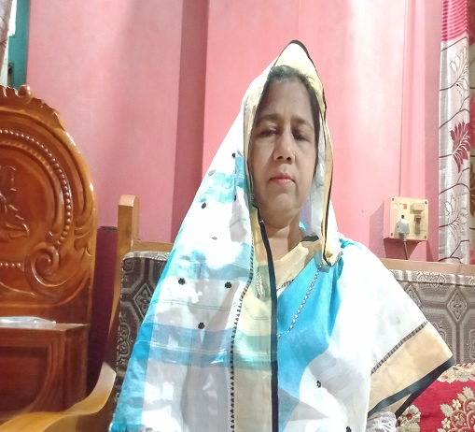
পরিচিতি
তামান্না আশরাফী
দীপ্তি একাডেমী , ভালুকা
ময়মনসিংহ ।
মোবাইল:০১৭১৭৫৭৯২৩১
শ্রেণি:সপ্তম
বিষয়:বাংলা ১ম পত্র
সময়:৪০মিনিট
তারিখ:০৯ /০২/২০২১

Slide 3
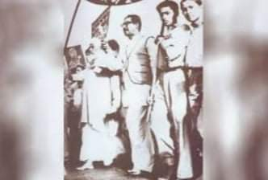
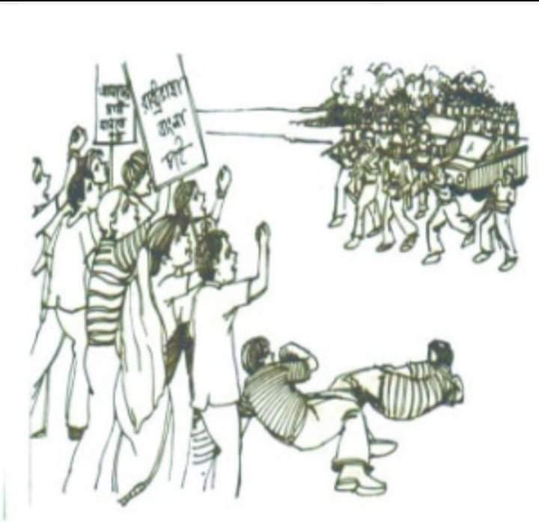
ছবিতে কী দেখতে পাচ্ছ?

Slide 4
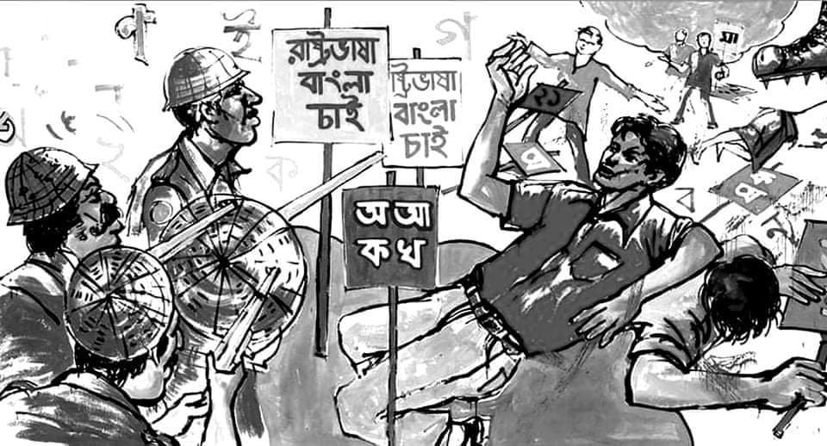
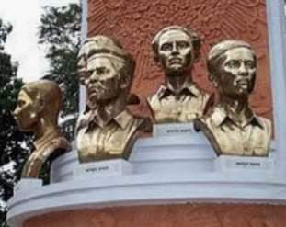

Slide 5
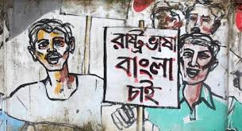
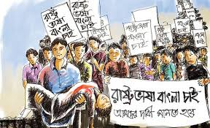
ভাষা আন্দোলনের কিছু বিরল ছবি

Slide 6
আজকের পাঠ-
লখার একুশে
আবুবকর সিদ্দিক

Slide 7
শিখনফল
এই পাঠ শেষে শিক্ষার্থীরা…
১.লেখক পরিচিতি সম্পর্কে বলতে পারবে;
২.প্রভাতফেরি কি তা বলতে পারবে;
৩.ভাষা আন্দোলনের চেতনায় উদ্বুদ হবে।

Slide 8
আদর্শ পাঠ
লখার একুশে
আবুবকর সিদ্দিক
লখার রাতের বিছানা ফুটপাতের কঠিন শান।এই শান দিনের বেলায় রোদে পুড়ে গরম হয়।রাতে হিম লেগে বরফের মতো ঠাণ্ডা হয়।ঠাণ্ডা শানে শুয়ে লখার বুকে কাশি বসে।গায়ে জ্বর ওঠে।
বাপকে লখা দেখে নি।চেনে না।মা তার ত্যানাখানি পরে দিনভর কেঁদে-কেঁদে ভিখ মেঙে ফেরে।লখার দিন কাটে গুলিখেলে…..

Slide 9
কর্মজীবনঃ অধ্যাপনা
উল্লেখযোগ্য গ্রন্থঃ জলরাক্ষস,খরাদাহ,,বারুদ পোড়া প্রহর প্রভৃতি
পুরস্কারঃ বাংলাএকাডেমী সাহিত্য পুরস্কারসহ অনেক পুরস্কার লাভ করেছেন।
লেখক পরিচিতি-
জন্মঃ
১৯৩৬খ্রিঃ বাগেরহাট জেলায়

Slide 10
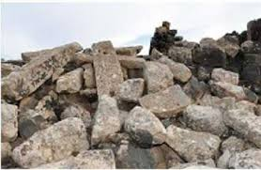
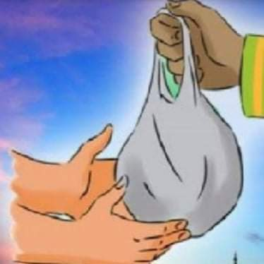
এসো নতুন শব্দগুলি জেনে নেই
শান-
পাথর
ভিখ
ভিক্ষা,খয়রাত

Slide 11
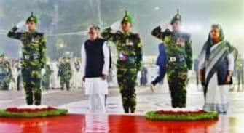
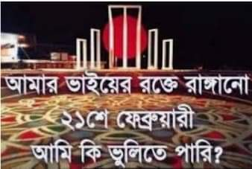
প্রভাতফেরি-

Slide 12
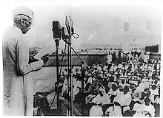
তৎকালীন পাকিস্থানের গভর্ণর জেনারেল মোহাম্মদ আলী জিন্নাহ ঢাকা বিশ্ববিদ্যালয়ের কার্জন হলে ছাত্র-শিক্ষকের সমাবেশে ঘোষনা করেন, “উর্দূই” হবে পাকিস্থানের এক মাত্র রাষ্ট্র ভাষা।
এই ঘোষনায় ছাত্র-জনতা তাৎক্ষণিক তীব্র প্রতিবাদ জানায়

Slide 13
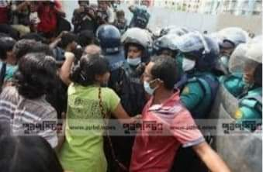
এই আন্দোলন থামানোর জন্য পশ্চিম পাকিস্থানী শাষক গোষ্ঠী ১৪৪ ধারা জারী করে।

Slide 14
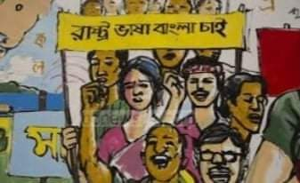
১৪৪ধারা ভেঙ্গে ছাত্র জনতা মিছিল বের করে।

Slide 15
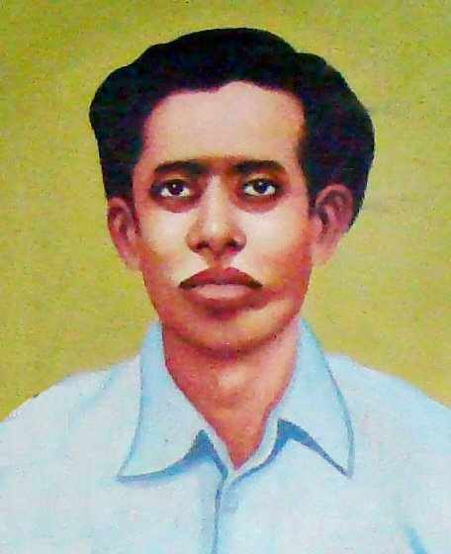
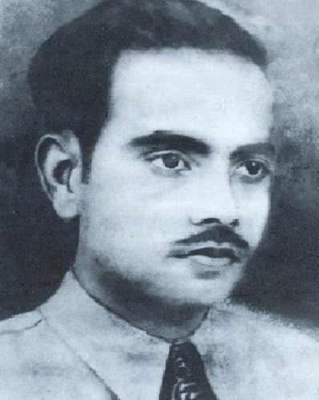
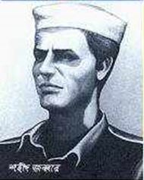
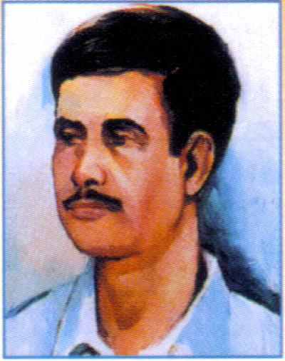
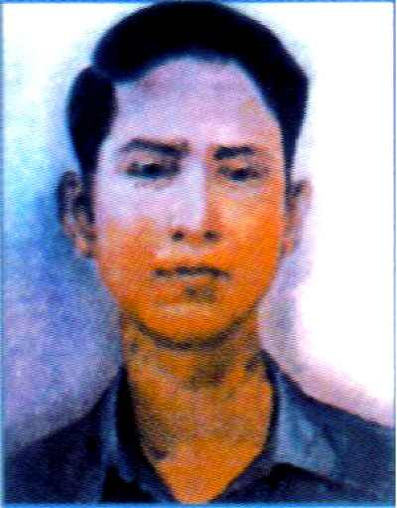
সালাম
বরকত
রফিক
শফিক
জব্বার
ভাষার জন্য জীবন দান করেন, সালাম, বরকত, রফিক, সফিক, জব্বার আরও নাম না জানা অনেকে।

Slide 16
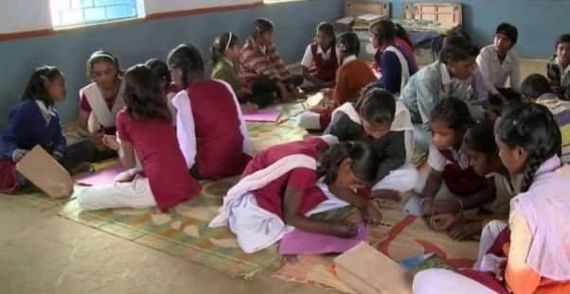
দলগত কাজ সময়:১০মিনিট
‘প্রভাতফেরি’-বলতে কী তা বুঝিয়ে ব্যাখ্যা কর।

Slide 17
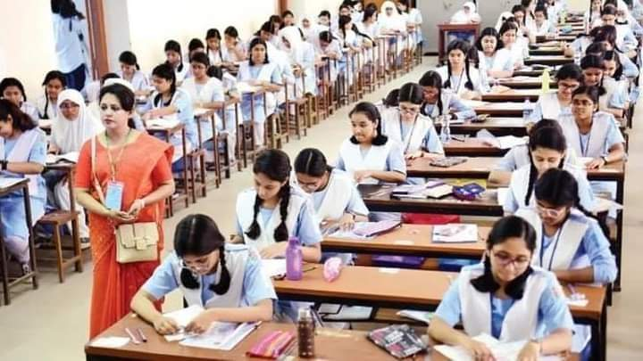
মূল্যায়ন সময়:১০মিনিট
১.শহিদ মিনার কী?
২.কত সালে ভাষা আন্দোলন হয়েছিল?
৩.কয়েক জন ভাষা শহিদ’দের নাম বল?

Slide 18
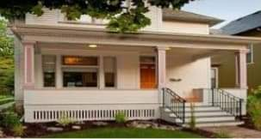
বাড়ির কাজ
”একুশে ফেব্রুয়ারীকে আন্তর্জাতিক মাতৃভাষা দিবস বলা হয় কেন?”- তা নিজের ভাষায় লিখে আনবে -- কেমন

Slide 19
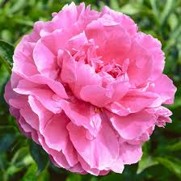
ধন্যবাদ সবাইকে

